Slide 1
Qualitätssicherung von Software
Prof. Dr. Holger Schlingloff
Humboldt-Universität zu Berlin
und
Fraunhofer FIRST

Slide 2
Wo stehen wir?
Einleitung, Begriffe, Software-Qualitätskriterien
manuelle und automatisierte Testverfahren
Verifikation und Validierung, Modellprüfung
statische und dynamische Analysetechniken
Softwarebewertung, Softwaremetriken
Codereview- und andere Inspektionsverfahren
Zuverlässigkeitstheorie
  FMEA, FMECA
  Fehlerbaumanalyse
  stochastische Softwareanalyse
Qualitätsstandards, Qualitätsmanagement, organisatorische Maßnahmen

Slide 3
Zuverlässigkeitstheorie
Quantitative Ermittlung von Ausfallwahrscheinlichkeiten
Ursprung: Bewertung von Hardware
  Alterung, Umwelteinflüsse, Materialfehler, …
Auch für Software einsetzbar?
  Zertifizierungsproblematik, z.B. Cenelec
  vorausschauende Hinweise auf Schwachstellen
FMEA, FMECA

Slide 4

Fehlerbaumanalyse
(Fault tree analysis, FTA; DIN 25424)
entwickelt 1961 von H.A. Watson, Bell Labs
  Bewertung eines Raketen-Abschuss-Systems
  für SW und eingebettete Systeme erweitert
Systematische Suche nach Fehlerursachen
Elimination von singulären Schwachstellen
Top-down, von der Wurzel zu den Blättern
  Jede Ebene im Baum zeigt den selben Sachverhalt, jedoch mit verschiedenen Detaillierungsgraden
  Wurzel repräsentiert Bedrohung, Blätter repräsentieren atomare Fehler (Ereignisse)
  Innere Knoten sind Abstraktionen von Ereignismengen

Slide 5
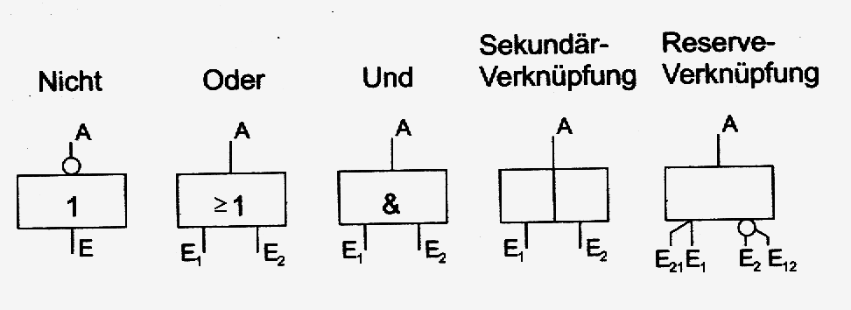
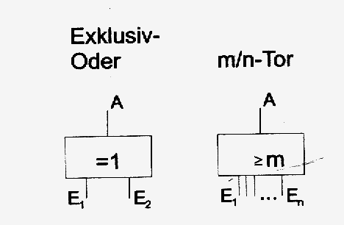
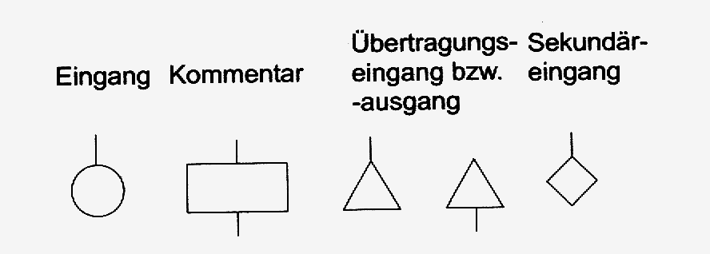
Symbole
Grundsymbole
Zusatzsymbole
aus: Liggesmeyer, p.435

Slide 6
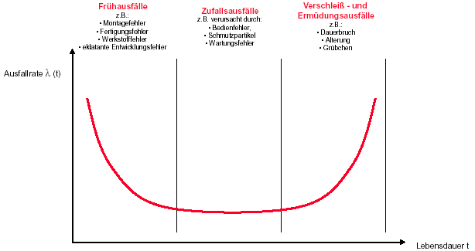
Vorgehensweise
Top-Down-Analyse
  Verfeinerung der Wirkzusammenhänge
  beginnend mit unerwünschtem Ereignis
DIN: Nichtverfügbarkeit einer Einheit =
Wahrscheinlichkeit des Ausfalls zu einem Zeitpunkt
(Verteilungsfunktion F(t))
Analyse von
  Systemfunktionen
  Umgebungsbedingungen
  Hilfsquellen
  Komponenten
  Organisation

Slide 7
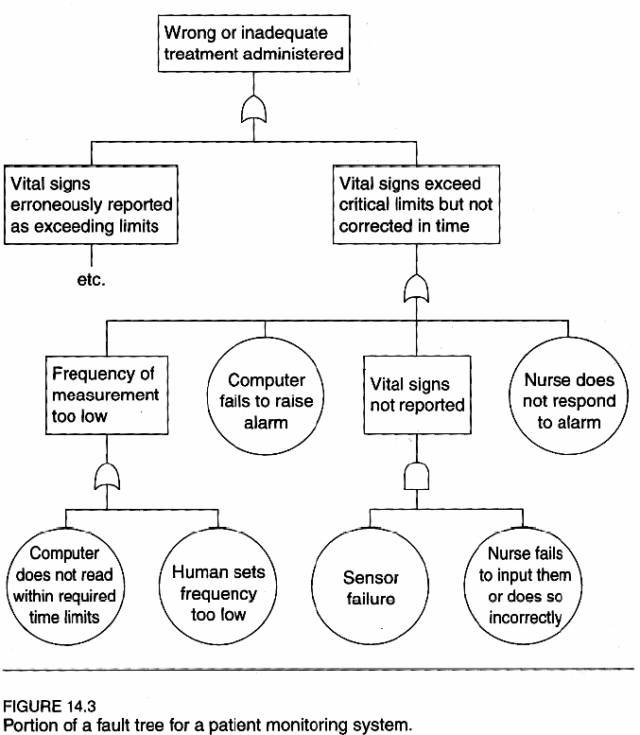
Beispiele
aus: N. Leveson, Safeware

Slide 8
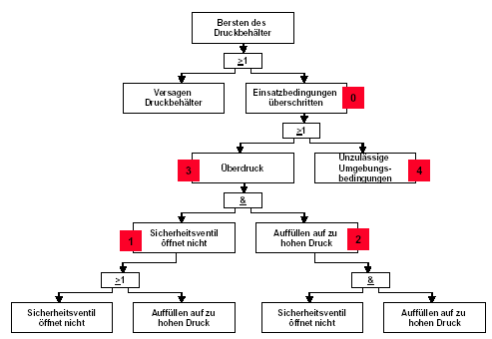


Slide 9
Berechnung
Für boolesche Verknüpfungen
  Und: F(t)=F₁(t) * F₂(t)
  Oder: F(t)=F₁ (t) + F₂(t) - F₁ (t)*F₂ (t)
  Nicht: F(t)=1 - F´(t)
➔Unabhängigkeit von Ereignissen beachten!
Jedem Blatt im Fehlerbaum wird Risiko und Wahrscheinlichkeit zugeordnet
  Risiko bedeutet finanzieller/materieller Verlust
  Wahrscheinlichkeit ggf. als Funktion der Zeit
➔ Bottom-up-Berechnung nach vorstehenden Regeln
ergibt Prioritätenliste der Risiken

Slide 10
Schnitte (Cut sets)
Ein Schnitt ist eine Menge von Basisereignissen, so dass gilt:
Falls irgendein Ereignis des Schnittes nicht eintritt, wird auch das Ereignis der Wurzel nicht eintreten
Repräsentation des Fehlerbaumes durch Schnitte: Und-Oder-Baum mit zwei Stufen
Informationen zur Bewertung von Systemschwächen (Relevanz von Ereignissen für den Schadensfall)

Slide 11

Pause!

Slide 12
stochastische Zuverlässigkeitsmodelle
Idee: Quantifizierung der Zuverlässigkeit R (reliability) eines technischen (HW/SW-) Systems (vgl. SW-Metriken)
Alterung: R=R(t) abhängig von der Zeit (Überlebenswahrscheinlichkeit)
  z.B. mittlere Betriebsdauer zwischen Ausfällen bei Ausführungen
Software: abhängig vom „Reifegrad“
HW: Erhöhung der Zuverlässigkeit durch Redundanz, Fehlertoleranzkonzepte, …
SW: Übertragung der Konzepte? (ANSI/AIAAR013-1992, Recommended Practice for Software Reliability)

Slide 13
Definition Zuverlässigkeit
Zuverlässigkeit (reliability)
  Grad der Fähigkeit einer Betrachtungseinheit, die geforderte Leistung während einer vorgegebenen Zeitspanne zu erbringen
  Wahrscheinlichkeit der Abwesenheit von Ausfällen über dem Beobachtungszeitraum
  R(t)=P[kein Ausfall im Intervall 0..t]
vergleichbar
  Verfügbarkeit (availability): Maß für die Wahrscheinlichkeit, dass die geforderte Leistung zu einem Zeitpunkt erbracht werden kann
  Verlässlichkeit (dependability): Maß für das gerechtfertigte Vertrauen in die Leistung eines Systems

Slide 14
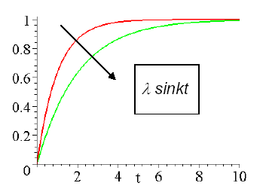
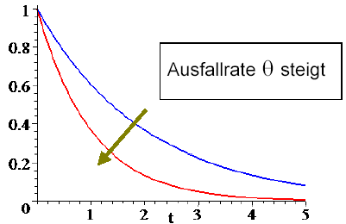
Ausfallwahrscheinlichkeit
F(t) = Wahrscheinlichkeit (mindestens) eines Ausfalls im Beobachtungszeitraum
F(t) = 1 - R(t)
Oft sind F(t) und R(t) exponentiell verteilt (e^{-λt})
Software: Anteil der fehlerhaften an allen betrachteten Programmausführungen
F(t) = lim_{n→∞} (n_{f} / n)
erste Ableitung ist Ausfalldichte:
f(t) = dF(t) / dt
Tendenz der Ausfallwahrscheinlichkeit

Slide 15
Ausfallrate
Ausfallrate: Wahrscheinlichkeit, dass sich ein Ausfall pro Zeiteinheit in einem Intervall [t,t+δ] ereignet, gegeben Ausfallfreiheit bis zu t
F(t+δ)-F(t) / δ*R(t)
Häufigkeit, mit der sich Ausfälle in einem Intervall ereignen
Hazard-Rate: bedingte Ausfalldichte
z(t) = f(t) / R(t)
Grenzwert der Ausfallrate für kleine Intervalle

Slide 16
p: Wahrscheinlichkeit des Versagens in einem Programmlauf
(1-p): Wahrscheinlichkeit des Nichtversagens
(1-p)^{n}: Wahrscheinlichkeit des Nichtversagens in n paarweise unabhängigen Läufen
Wahrscheinlichkeit mindestens eines Versagens in n Läufen: 1-(1-p)^{n}

Slide 17
Aussagesicherheit
Unter der Annahme, dass ein System bei allen Beobachtungen niemals versagt, ist p natürlich nicht exakt bestimmbar; berechenbar ist eine obere Schranke für p:
p ≤ µ, wobei µ vorgegeben ist
Mit Simulationsläufen ist die Wahrscheinlichkeit dieser Aussage bestimmbar: β = P(p ≤ µ)
β heißt Aussagesicherheit der Hypothese

Slide 18
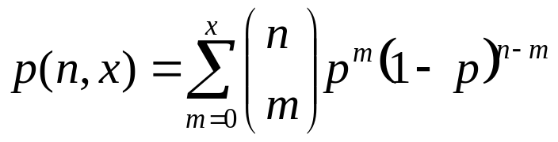
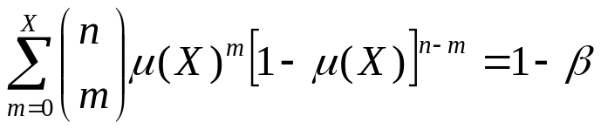
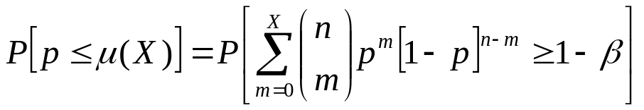
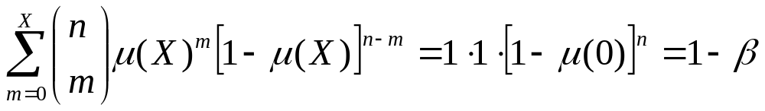
Zusammenhang von µ, β und n
Wahrscheinlichkeit, dass in n Läufen höchstens x Versagensfälle auftreten:
Ausdruck nimmt mit wachsendem p monoton ab
Wähle µ(x) so, dass
Dann gilt:
Daraus folgt (X=0):

Slide 19
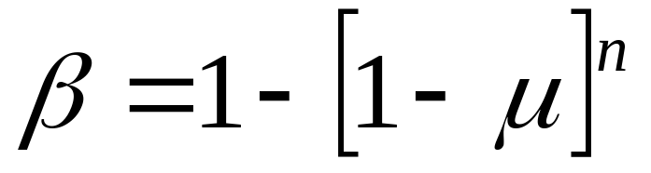
Poisson-Verteilung statt binomischer Verteilung der Erwartungswerte ergibt eine ähnliche Ausfalldichtefunktion
Formel reflektiert die erreichbare Aussagesicherheit bei gegebener Oberschranke für die Versagenswahrscheinlichkeit in Abhängigkeit von der Anzahl der versagensfreien Programmläufe

Slide 20
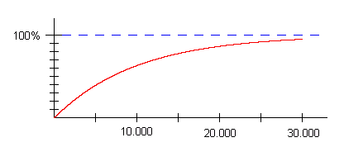
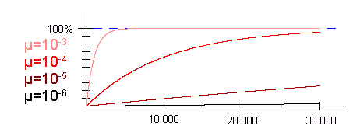
Beispielwerte für µ=10⁻⁴
β = 1 - (1 - µ)^{n} = 1 - 0,9999^{n}
n | β
5000 | 0,3934845
10000 | 0,63213895
15000 | 0,77688658
20000 | 0,86467825
25000 | 0,91792526
30000 | 0,9502204
35000 | 0,9698079
40000 | 0,98168802
45000 | 0,9888935
50000 | 0,99326374
β
n

Slide 21
Zuverlässigkeitsmodelle
Makromodelle
  Außenverhalten des Systems, Black-Box-Sicht
  Ausfallrate proportional zur Zahl der enthaltenen Fehler
Mikromodelle
  innere Struktur, White-Box-Sicht
  Ausfallrate abhängig von der Aufrufstruktur

Slide 22
Beispiel: Jelinski-Moranda-Makromodell
Hazard-Rate proportional zur Anzahl enthaltener Fehler
  feste anfängliche Gesamtfehlerzahl
  jeder Fehler verursacht mit gleicher Wahrscheinlichkeit und Rate Fehler
  aufgetretene Fehler werden sofort beseitigt (konstante Änderung bei jeder Programmversion)
Abschätzung der Zahl der ursprünglichen Fehler durch Beobachtung von Ausfällen über einen Zeitraum
Berechnung der Anzahl der Restfehler und des erforderlichen QS-Aufwandes

Slide 23
Beispiel: Shooman-Mikromodell
Berücksichtigung der Programmstruktur: Aufteilung in Segmente (Module, Klassen, Funktionen,…)
Schätzung der relativen Ausführungshäufigkeit und –zeit sowie der Fehlerwahrscheinlichkeit je Segment (Instrumentierung des Quelltextes)
  Fehler sind nicht gleichverteilt
  große Module nicht zwangsweise fehlerbehaftet
  keine strenge Korrelation Testfehler-Produktfehler
Berechnung der Fehlerrate aus dem Quotienten von fehlerhaften Ausführungen und zugehörigen Ausführungszeiten
Trendanalyse für verbleibende Fehleranzahl

Slide 24
Bewertung der Modelle
über 40 Varianten in der Literatur
kein ideales Modell (viel Spielraum)
Schätzungen, keine Vorhersagen!
langfristige Kalibrierung nötig
Genauigkeit „bis zu +-5%“ erreichbar
Werkzeuge verfügbar

Slide 25

Literaturempfehlungen
Wolfgang Ehrenberger: Software-Verifikation,
Verfahren für den Zuverlässigkeitsnachweis von Software;
Hanser Verlag
Peter Liggesmeyer: Formale und stochastische Methoden
zur Qualitätssicherung technischer Software
http://pi.informatik.uni-siegen.de/stt/20_3/20_3_Liggesmeyer.pdf
F.Belli, M.Grochtmann, O. Jack: Erprobte Modelle zur Quantifizierung der Software-Zuverlässigkeit;
Informatik Spektrum 21: 131–140 (1998)
Jelinski, Z., Moranda, P.B., Software reliability research;
in: Statistical Computer Performance Evaluation, W. Freiberger, Ed., New York, Academic, 465-484, 1972
Shooman, M., Operational testing and software reliability during program development;
in Rec. 1973 IEEE Symp. Comput. Software Rel., New York, 51-57, 1973.

